Slide 1
TIẾNG VIỆT 1
Tập 1
Tuần 9
Bài 48: ôm – ôp

Slide 2



KHỞI ĐỘNG

Slide 3





VƯỢT CHƯỚNG
NGẠI VẬT
Notes:
Thầy cô bấm vào ô tô để xe chạy
Gặp chướng ngại vật, ấn “enter” hoặc phím bất kì để hiện từ cần đọc
HS đọc đúng, thầy cô bấm vào ô tô để xe tiếp tục chạy.

Slide 4




đom đóm
Notes:
HS đọc đúng, thầy cô bấm vào ô tô để xe tiếp tục chạy.

Slide 5


còm nhom
Notes:
HS đọc đúng, thầy cô bấm vào ô tô để xe tiếp tục chạy.

Slide 6



lom khom
Notes:
HS đọc đúng, thầy cô bấm vào ô tô để xe tiếp tục chạy.

Slide 7


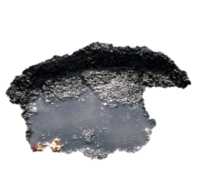
gom góp
Notes:
HS đọc đúng, thầy cô bấm vào ô tô để xe tiếp tục chạy.

Slide 8






tóp mỡ
Notes:
HS đọc đúng, thầy cô bấm vào ô tô để xe tiếp tục chạy.

Slide 9



Bài 48: ôm - ôp

Slide 10
LÀM QUEN

Slide 11

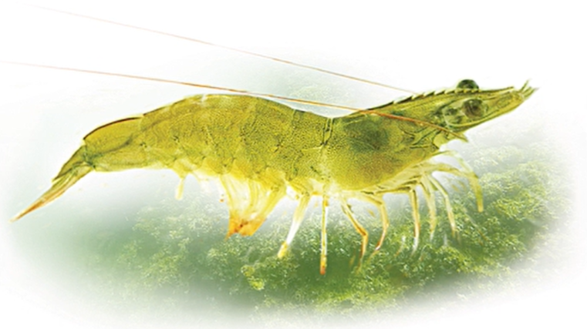
tôm
ôm
ô
m
tôm
tôm

Slide 12


hôp
ôp
ô
p
hôp sữa
hôp sữa

Slide 13
tôm
hôp sữa
ôm
ôp

Slide 14

ôm
tôm
ôp
hôp sữa

Slide 15
MỞ RỘNG VỐN TỪ

Slide 16
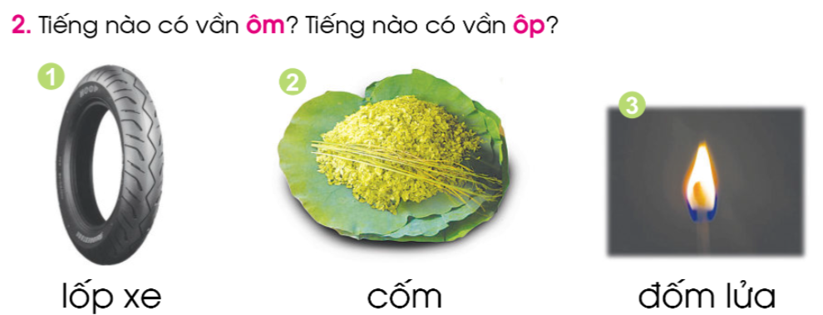


Slide 17


ôm
ôp

Slide 18
THƯ GIÃN

Slide 19
TẬP ĐỌC

Slide 20


Slide 21

chậm
liếm la
nhu mì
gã cọp
LUYỆN ĐỌC TỪ NGỮ
phốp pháp
ốm o

Slide 23
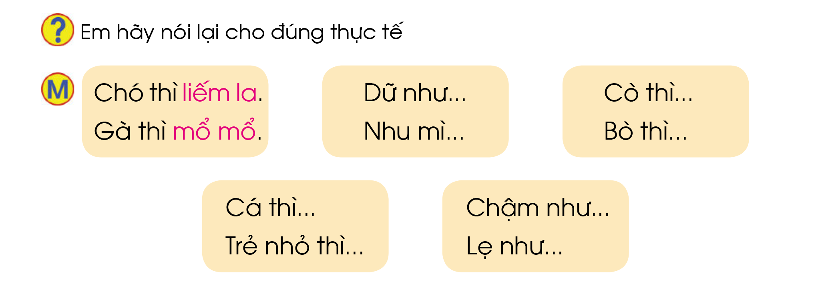

Slide 29
TẬP VIẾT

Slide 30


Slide 31

į
į

Slide 32
tį
tį

Slide 33
Ļ
Ļ

Slide 34
hŅ sữa

Slide 35
Hoc10 chúc các em học tốt!

